Slide 1
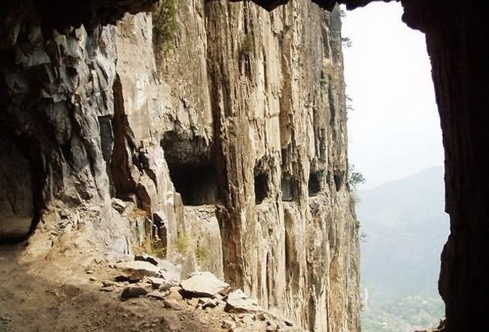
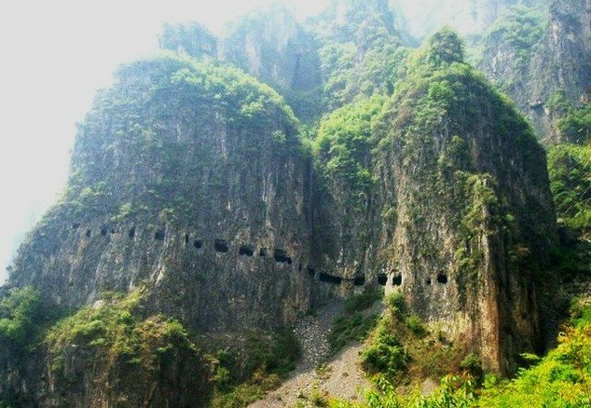

El Tunel de Guoliang
Ppsx creado por Helen
Automatico

Slide 2
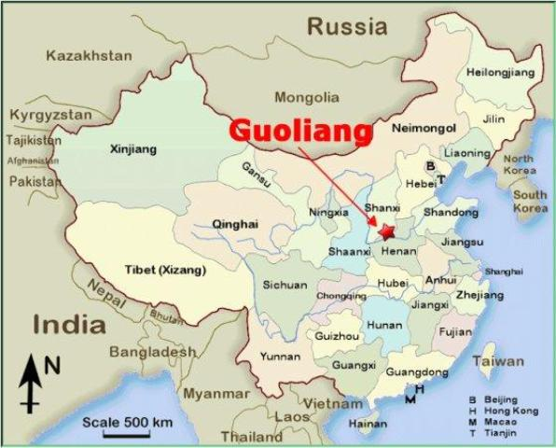
Helen

Slide 3
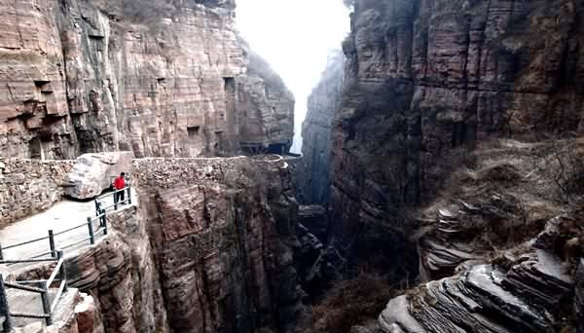
Helen
El más misterioso pueblo de China - Aldea de Guoliang
En la provincia de Henan en China, se encuentra el magnífico túnel en las montañas de “Taihang” el 1 de mayo de 1977 abrió sus puertas, después de 5 años de construcción, son 1200 metros de longitud, 4 metros de ancho y 5 metros de altura, todo esto lo lograron 13 aldeanos locales guiados por Shen Mingxin. Está considerado como el túnel más temible de toda China y se ha convertido en una ruta muy escénica y en un destino clave para el turismo en China.

Slide 4
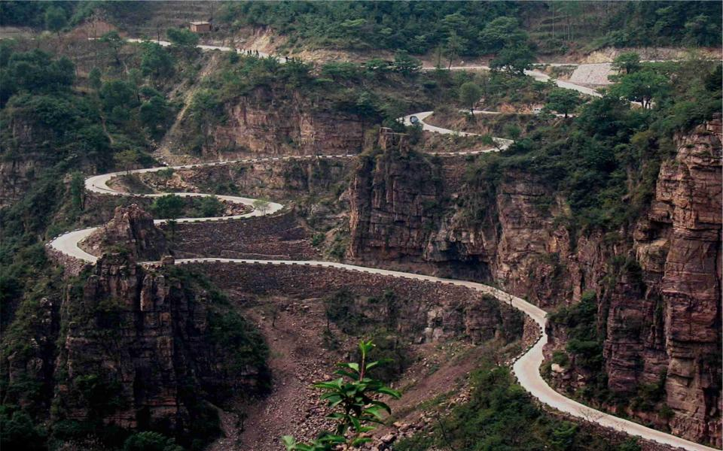
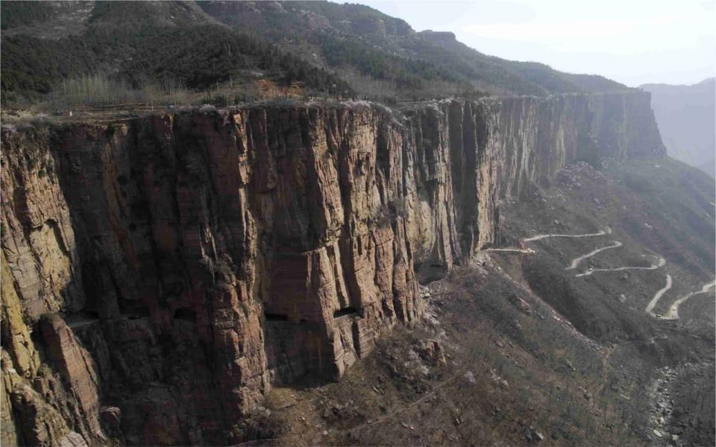
Helen

Slide 5
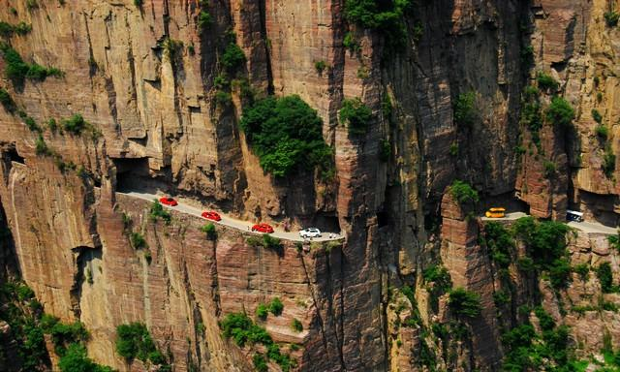
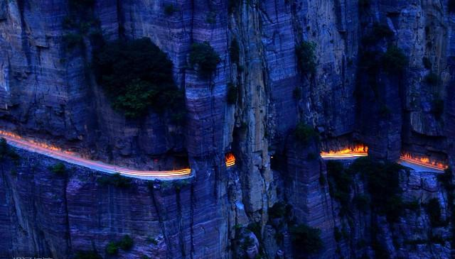
Helen

Slide 6
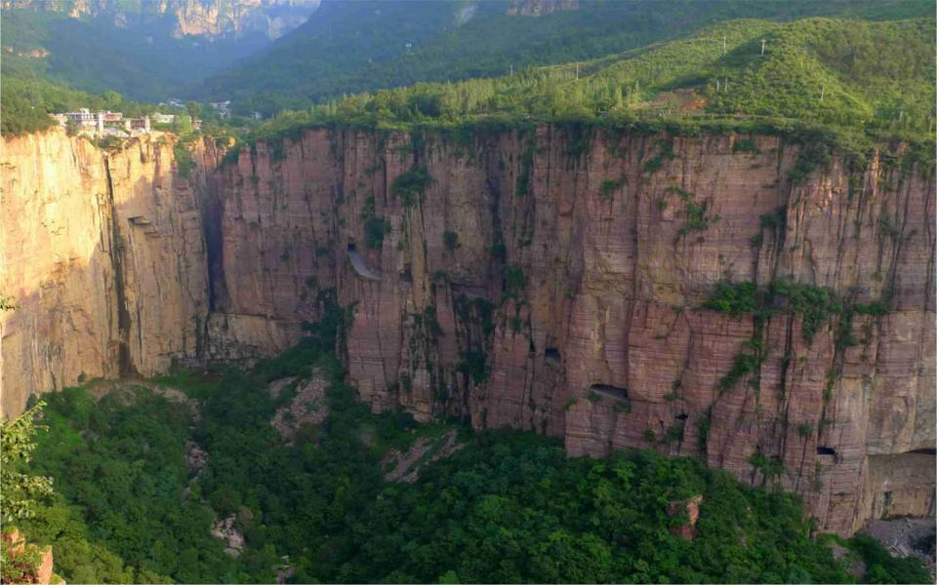
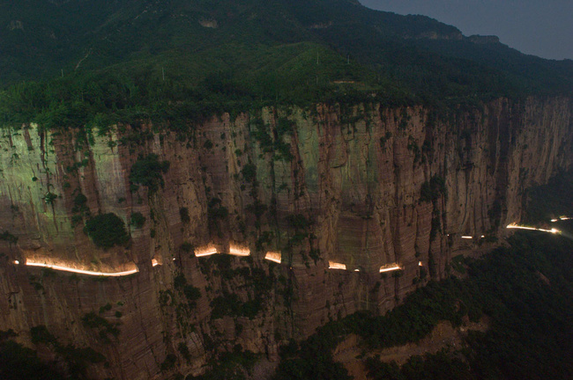
Aldea de Guolang
Helen
Tunel

Slide 7
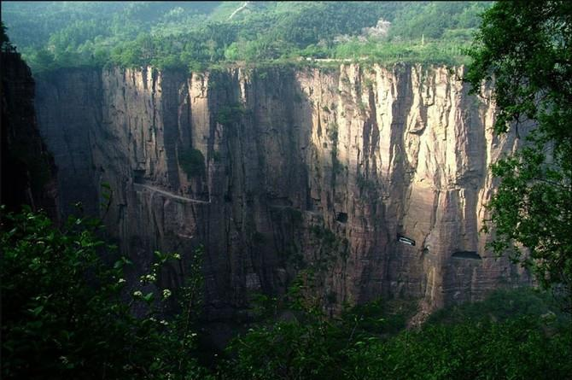
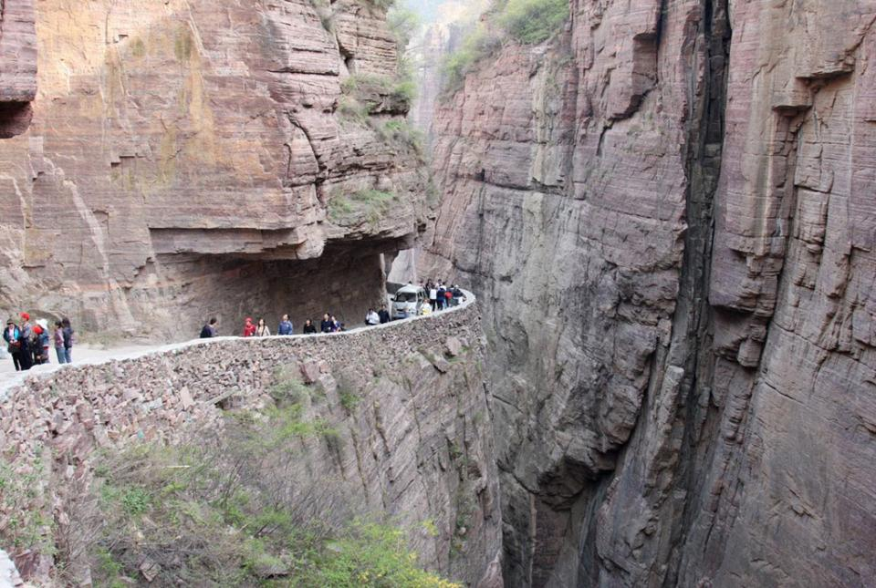
Helen

Slide 8
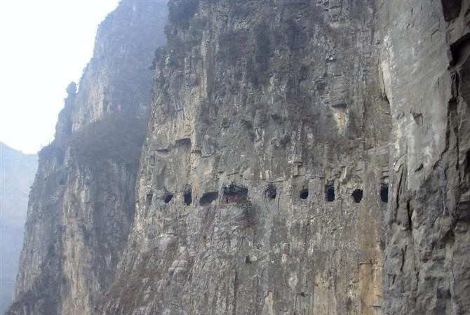
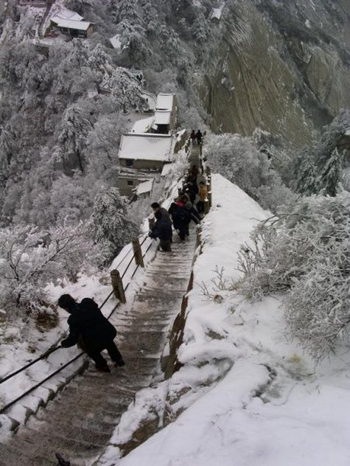
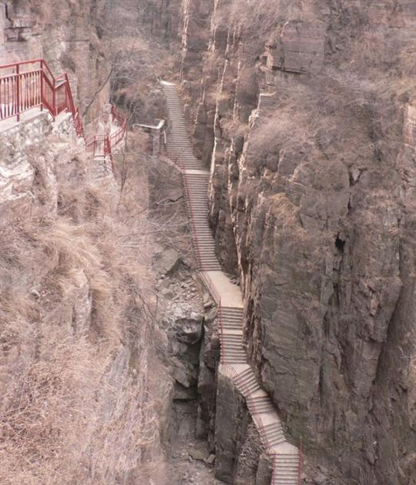
Helen

Slide 9
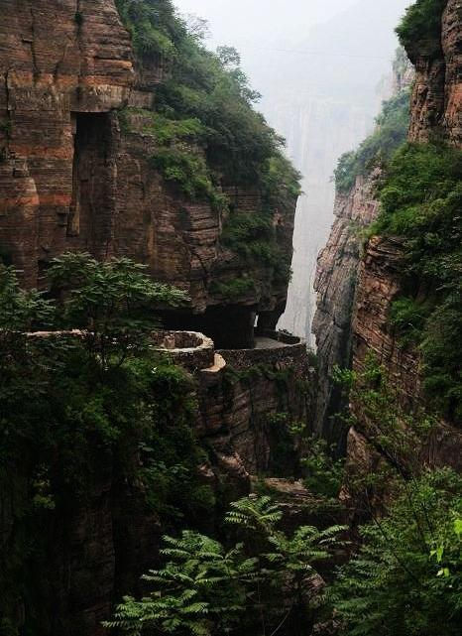
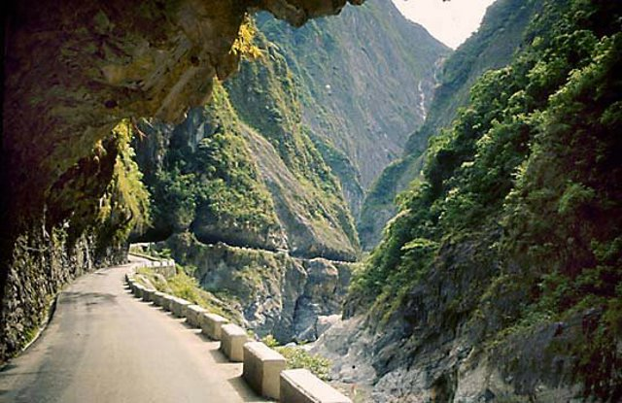
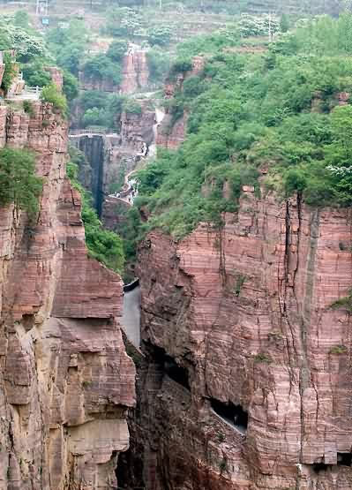
Helen

Slide 10
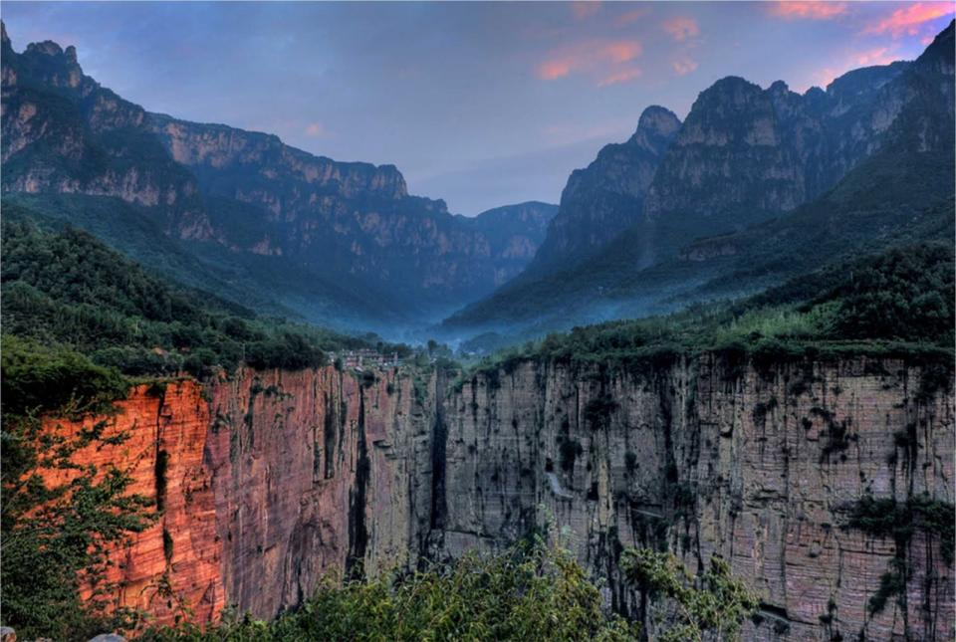
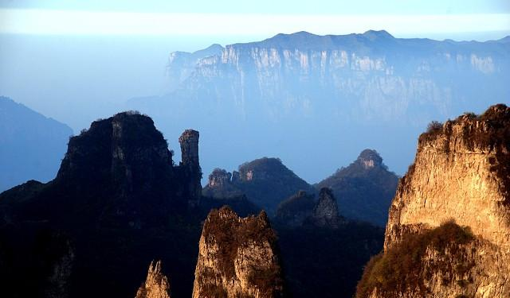
Helen
Aldea de Guoliang
Tunel

Slide 11
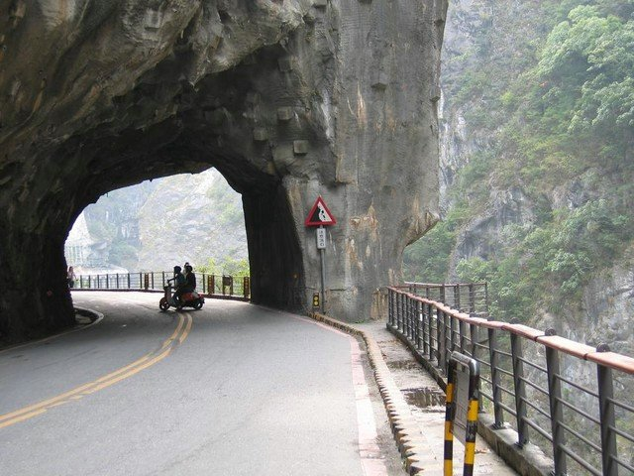
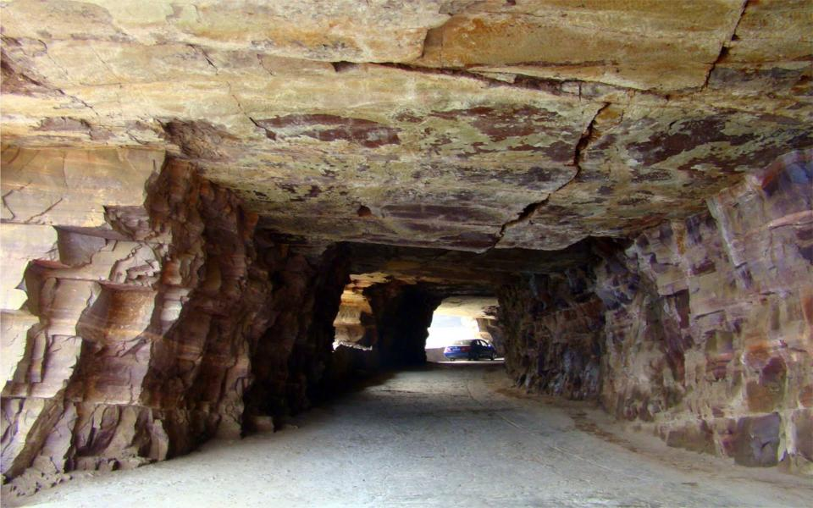
Helen

Slide 12
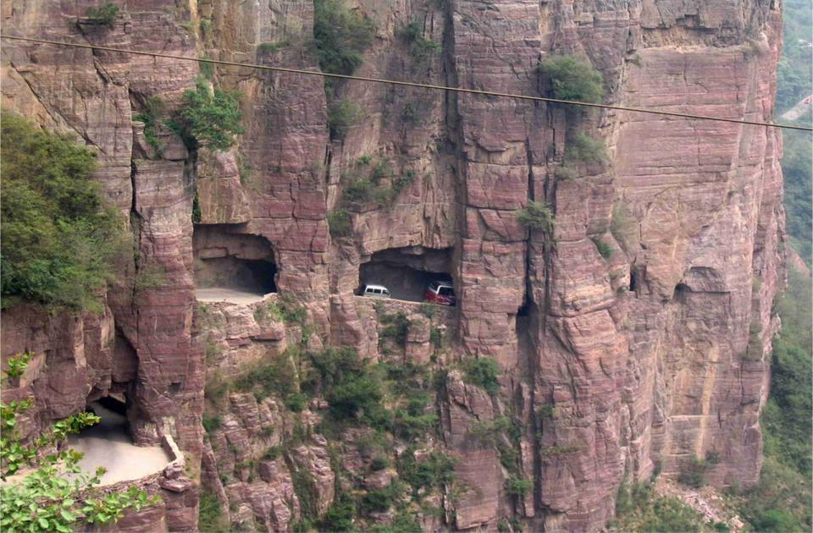
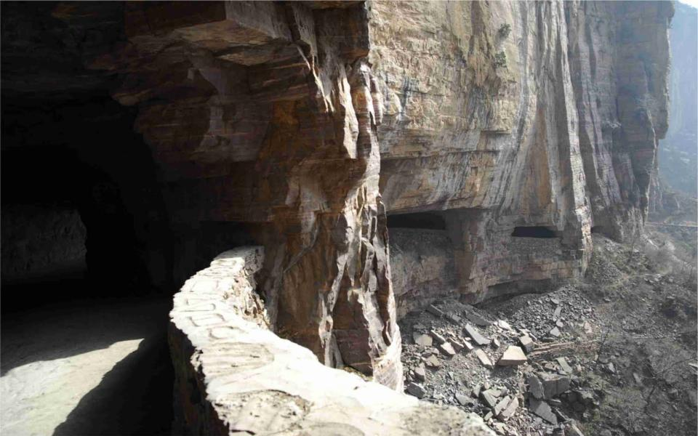
Helen

Slide 13
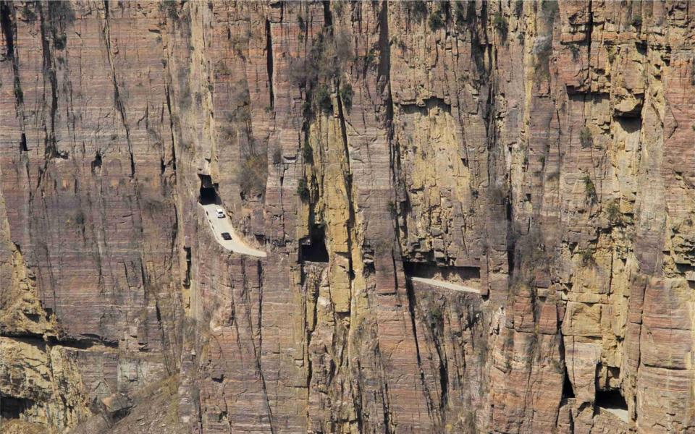
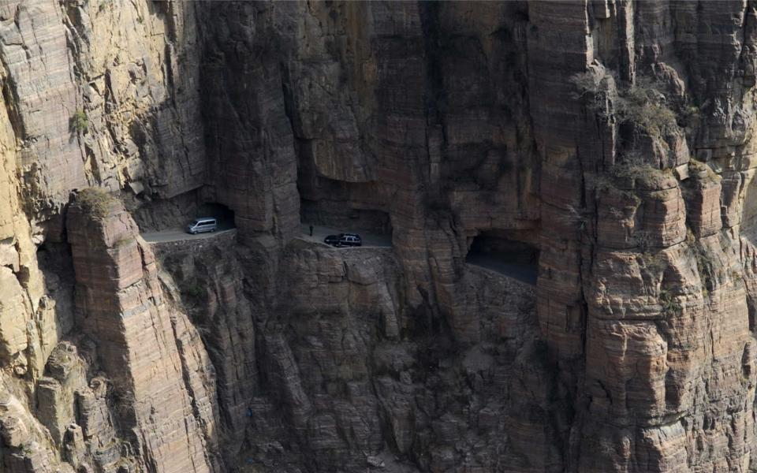
Helen

Slide 14
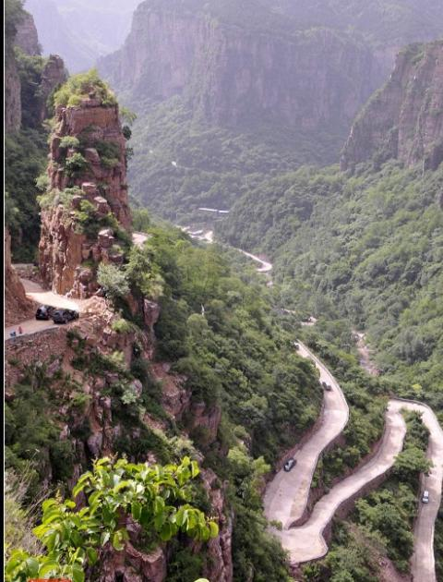
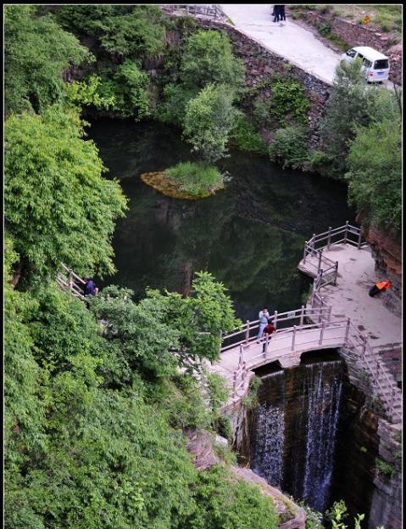
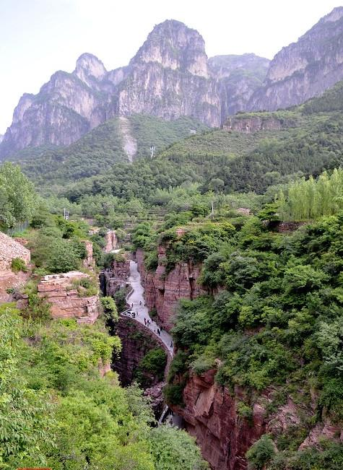
Helen

Slide 15
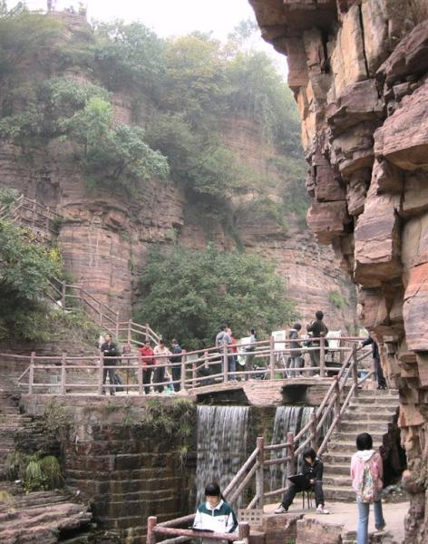
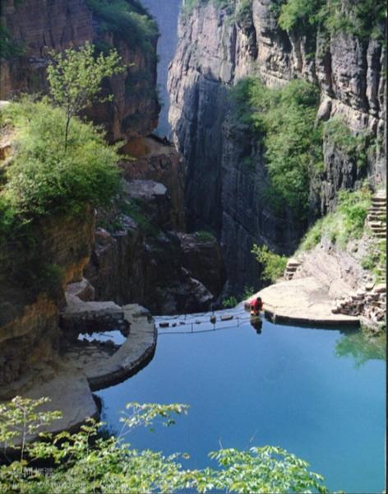
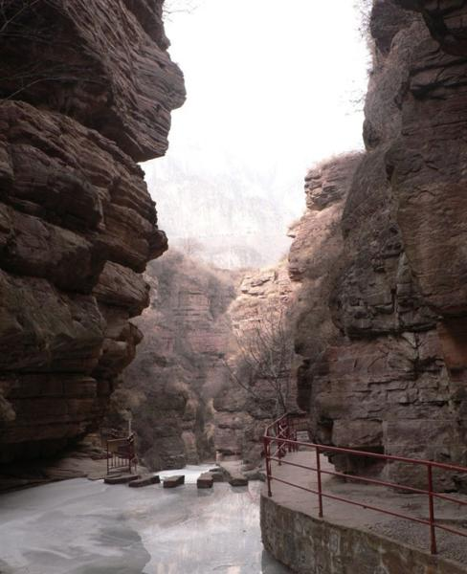
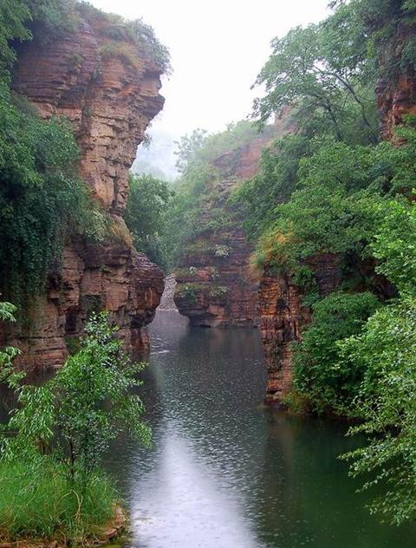
Helen

Slide 16
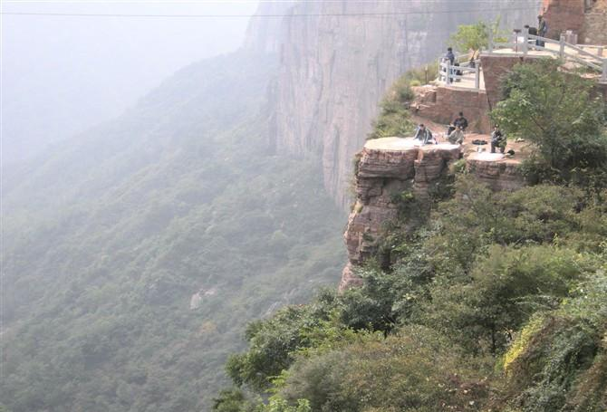
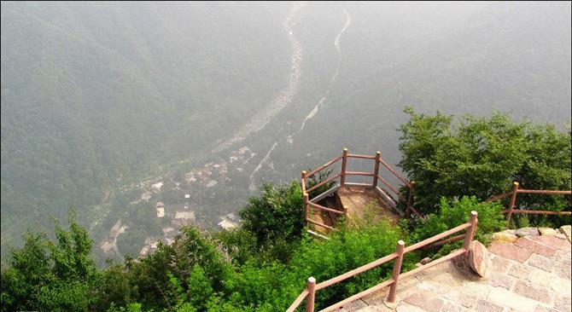
Helen

Slide 17
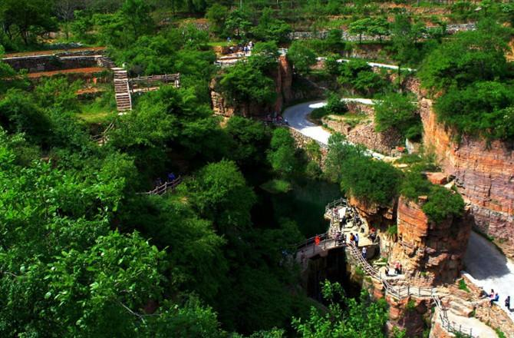
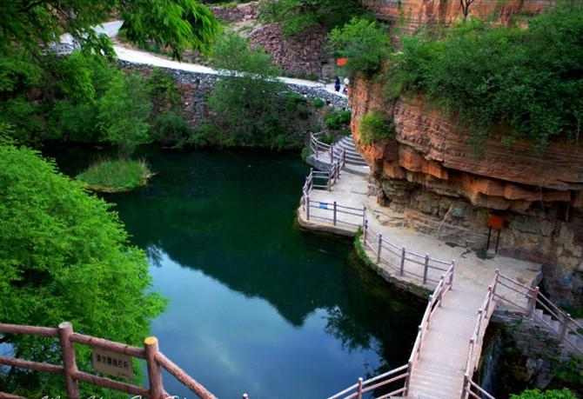
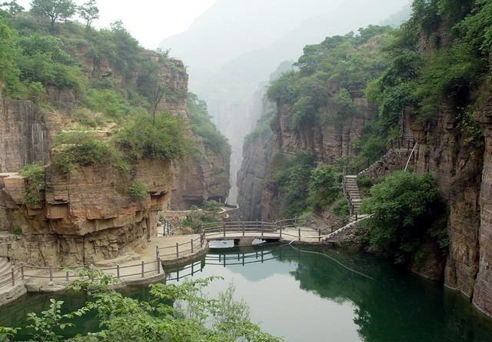
Helen

Slide 18
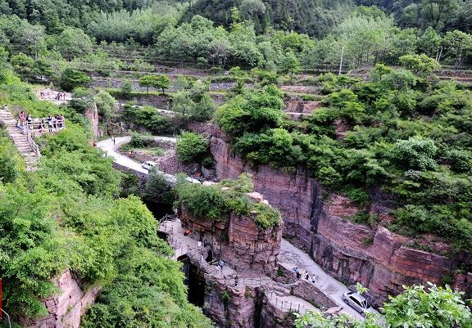
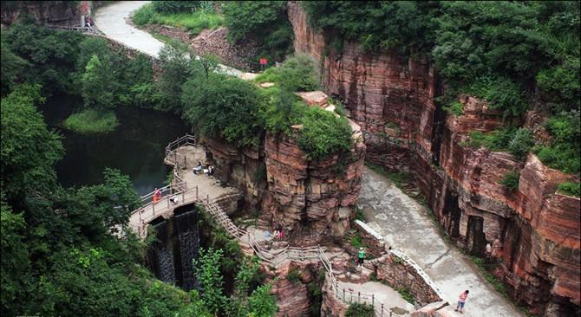
Helen

Slide 19
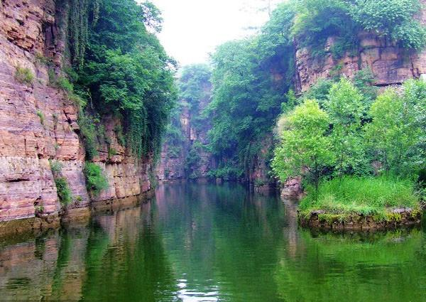
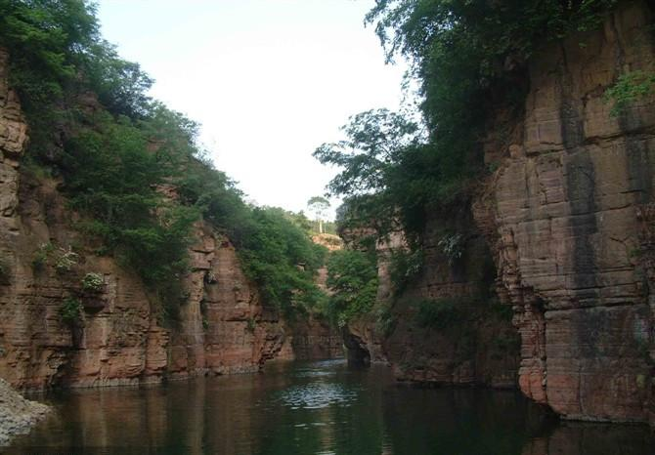
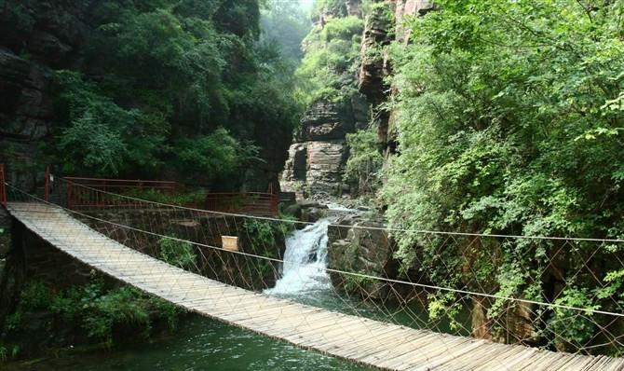
Helen

Slide 20
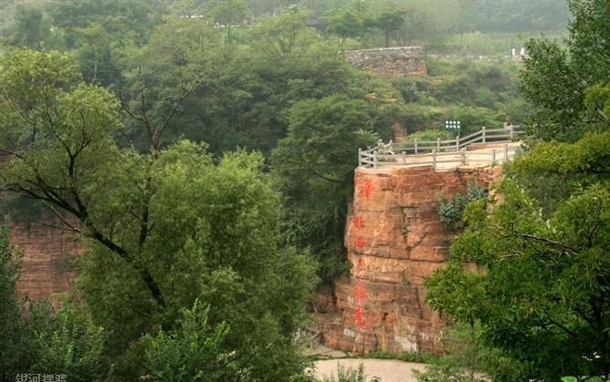
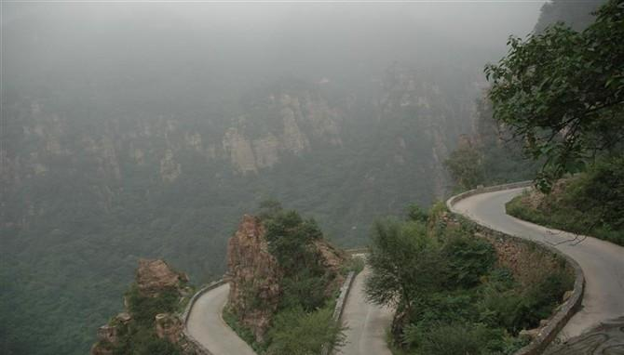
Helen

Slide 21
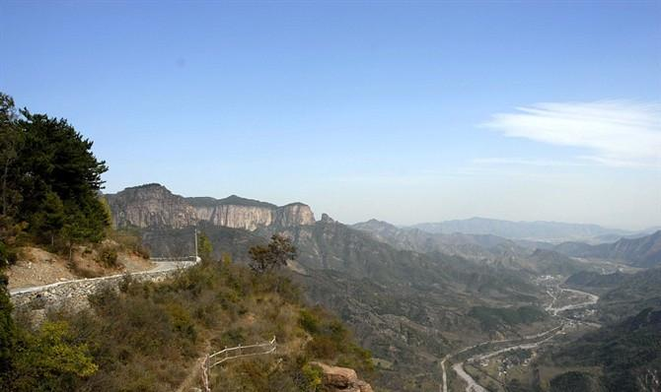
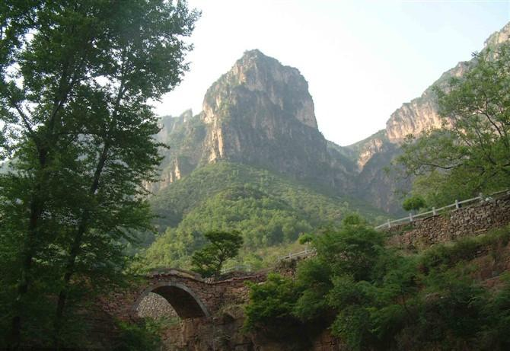
Helen

Slide 22
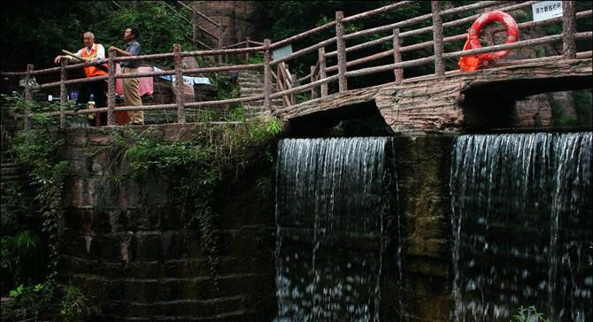
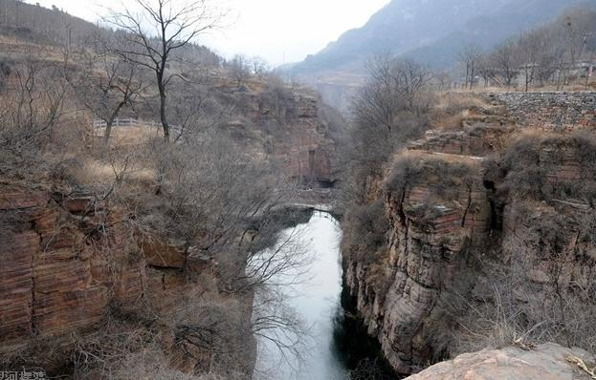
Helen

Slide 23
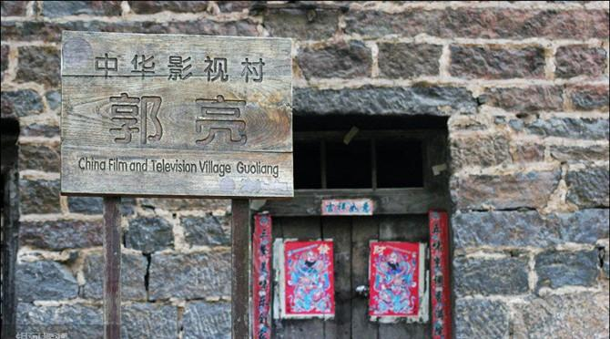

Helen

Slide 24


Helen

Slide 25


Helen

Slide 26


Helen

Slide 27



Helen

Slide 28



Accede a la sección que desees desde aquí:
Propia Creación
De la Red
Dedicatorias | Fechas Especiales | Graciosos
Historia y Arte | Lugares | Musicales
Naturaleza y Ciencias | Política | Reflexión
Religiosos | Románticos | Salud
Dedicatorias | Fechas Especiales | Graciosos
Historia y Arte | Lugares | Musicales
Naturaleza y Ciencias | Política | Reflexión
Religiosos | Románticos | Salud
Si deseas recibir pps periódicamente en tu correo electrónico subscríbete aquí:

